Slide 1
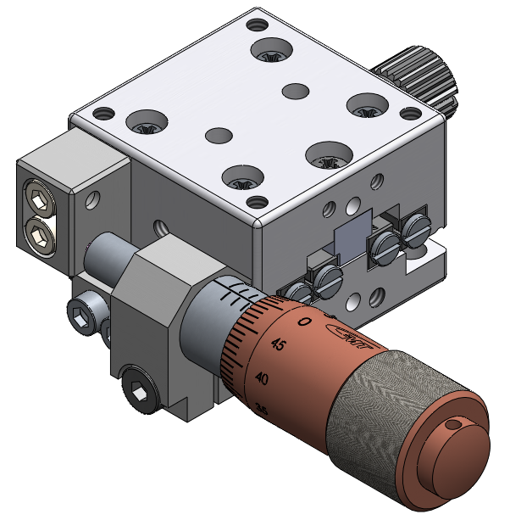
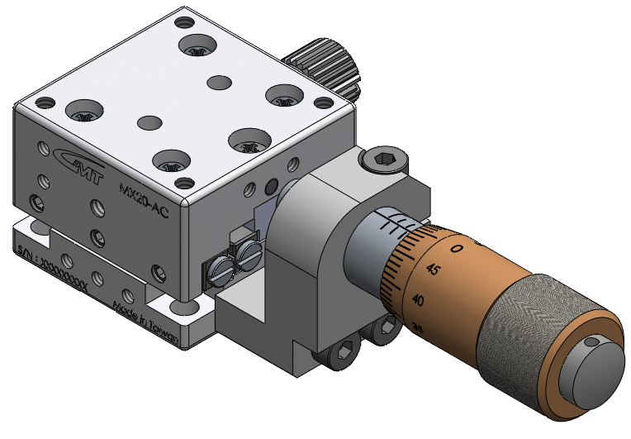
鋁合金型 MX20-A
MX20-AS
MX20-AC

